Slide 1
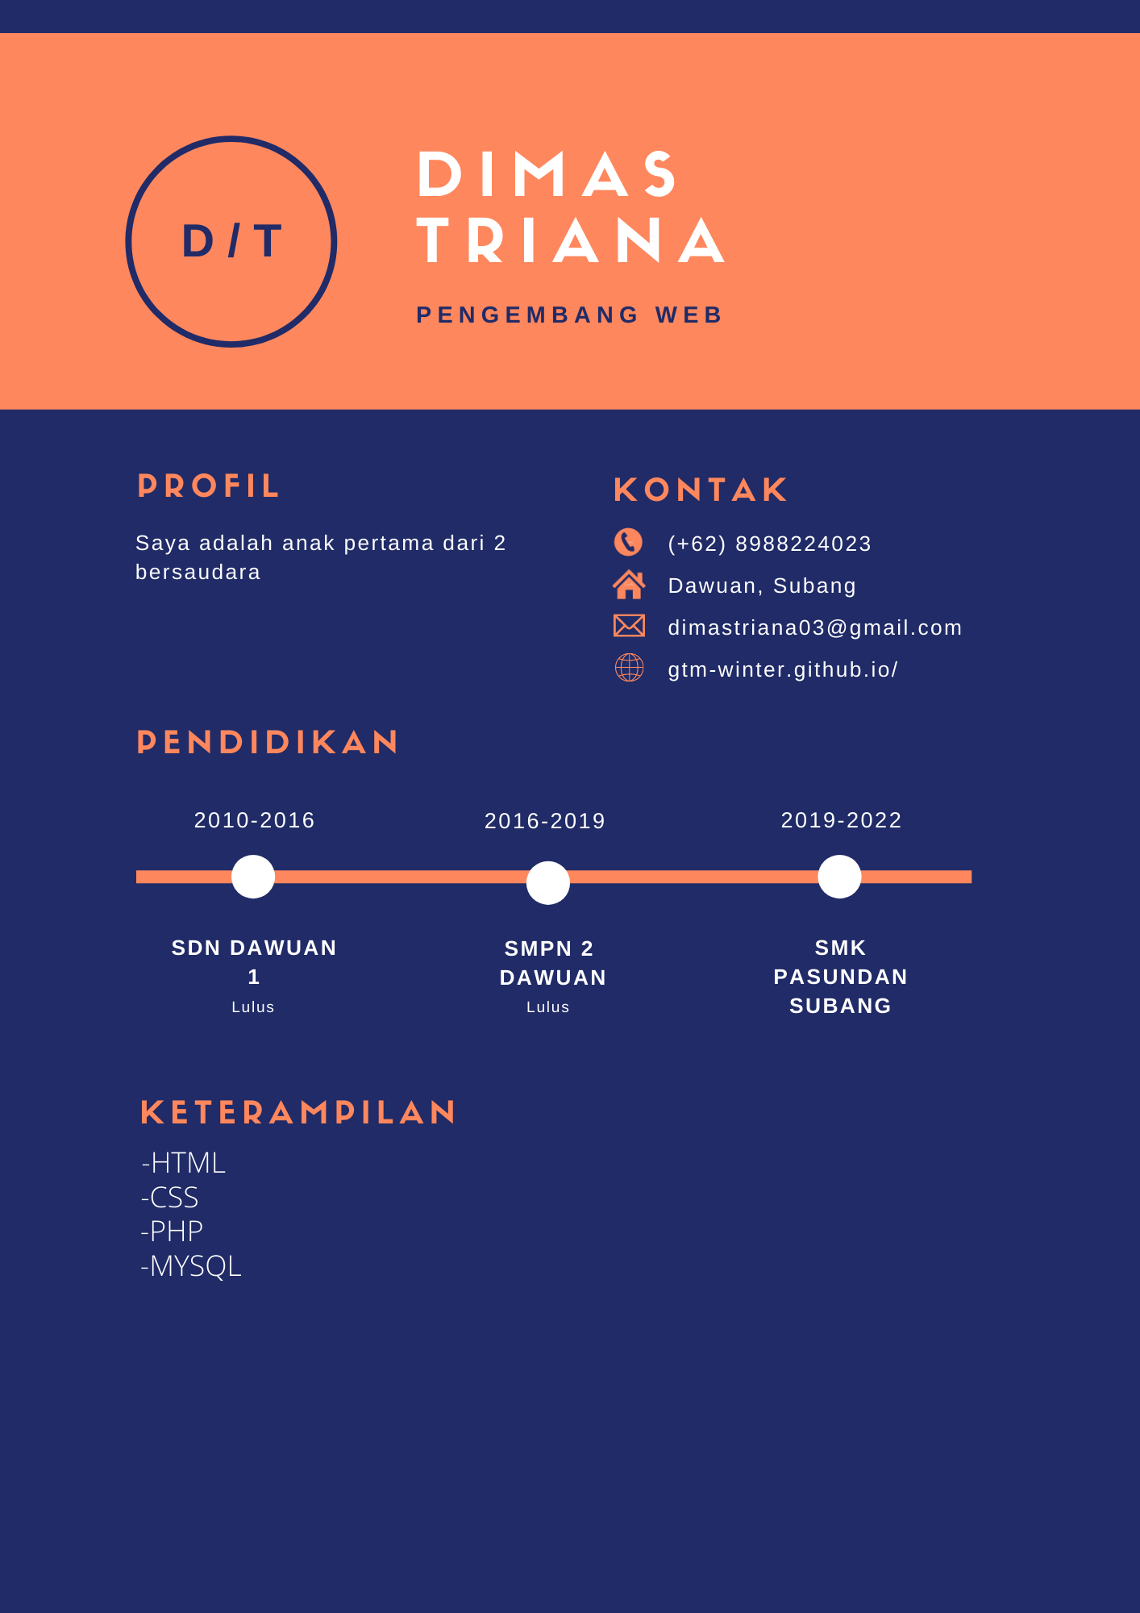

Slide 2
PEMBUKA
Puji Syukur Kehadirat Allah SWT yang telah melimpahkan rahmat dan hidayah nya,sehingga saya dapat menyelesaikan laporan proyek APP PENJUALAN
App Penjualan
Aplikasi penjualan ini adalah aplikasi yang dibuat dengan berbasis Web. Aplikasi Penjualan ini dapat di simpan pada server sehingga penggunaannya dapat dipergunakan melalui jaringan komputer lokal atau online dan digunakan secara bersamaan. Aplikasi penjualan ini digunakan hanya untuk menangani kegiatan pembelian dan penjualan pada suatu Toko secara langsung.
Untuk membuat Aplikasi ini tentunya diperlukan beberapa Tool. Adapun hal-hal yang diperlukan dalam pembuatan Aplikasi Penjualan adalah sebagai berikut:
A. Tool
Aplikasi Penjualan yang akan dibuat memerlukan beberapa tool, antara lain:
No | Nama | Keterangan
1 | Webserver | Apache/2.4.41
2 | Bahasa Pemograman | PHP/7.3.2
3 | Basis Data | MySQL/MariaDB (10.4.6-MariaDB)
4 | Text Editor | Sublime Text 3
5 | Web Browser | Google Chrome
6 | Remote Basis Data | SQLyog GUI v12.5.1
7 | Designer Pemodelan | Enterprise architect
8 | Designer Interface | Figma.com

Slide 3
B. Analisa
Sebelum implementasi pembuatan Aplikasi Penjualan tahapan pertama kali dilakukan yaitu dengan menganalisa pengguna dan kegiatan yang dilakukan oleh pengguna tersebut.
Hasil dari analisa Aplikasi Penjualan ini ada 3 jenis pengguna yang terlibat beserta kegiatannya, yaitu:
No | Pengguna | Kegiatan
1 | Pemilik | - | Login
 |  | - | Logout
 |  | - | Mengelola Pengguna
 |  | - | Mendapat Laporan Pembelian Barang
 |  | - | Mendapat Laporan Penjualan Barang
2 | Bagian Gudang | - | Login
 |  | - | Logout
 |  | - | Mengelola Barang
 |  | - | Mengelola Supplier Barang
 |  | - | Mengelola Pembelian Barang
 |  | - | Melaporkan Stok Barang
3 | Kasir | - | Login
 |  | - | Logout
 |  | - | Melakukan Transaksi Penjualan
 |  | - | Melaporkan Transaksi Penjualan
Dari hasil analisa langkah berikutnya adalah membuat sebuah pemodelan dengan menggunakan use case diagram. Tool yang digunakan dalam pembuatan use case diagram yaitu Enterprise architect. Di bawah ini use case diagram yang ada yaitu:

Slide 4
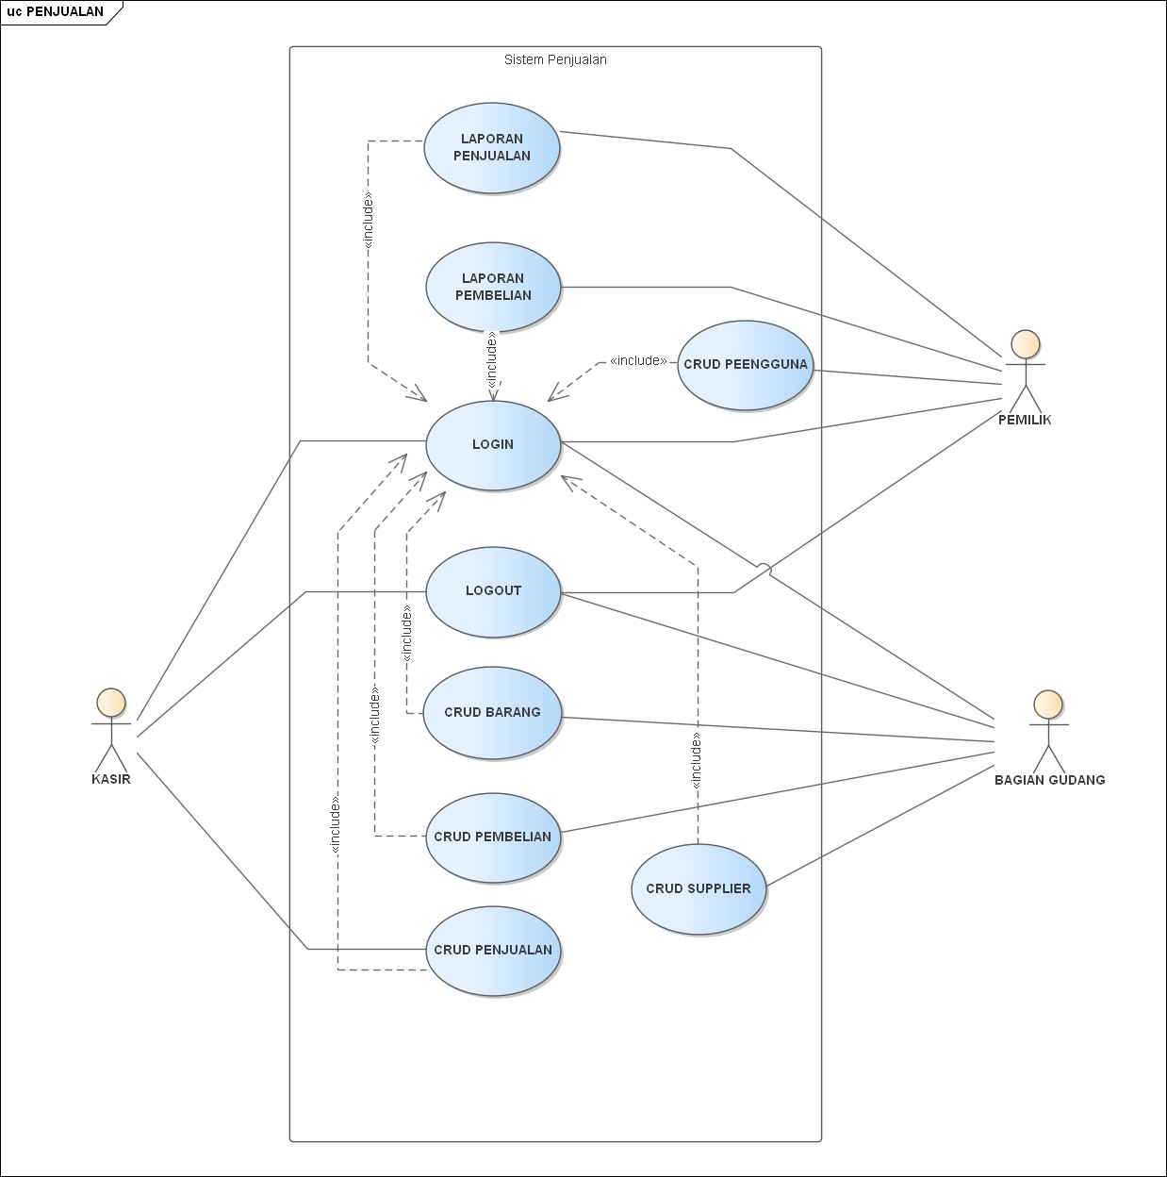
1.Use Case Diagram Global
Use case Diagram ini merupakan gambaran secara global dari aplikasi penjualan.
Setelah dibuat use case diagram secara global ada beberapa use case yang dibuat sebagai pengembangan use case diantaranya : use case CRUD Pengguna, use case CRUD Barang, use case Supplier, use case Pembelian, use case Penjualan.

Slide 5
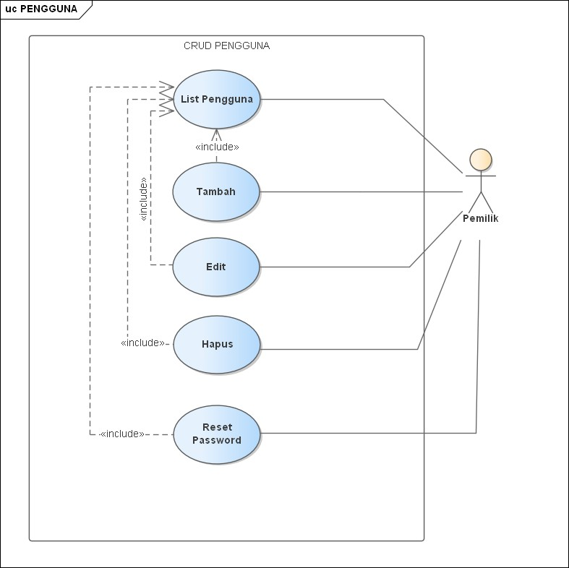
2.CRUD PENGGUNA

Slide 6
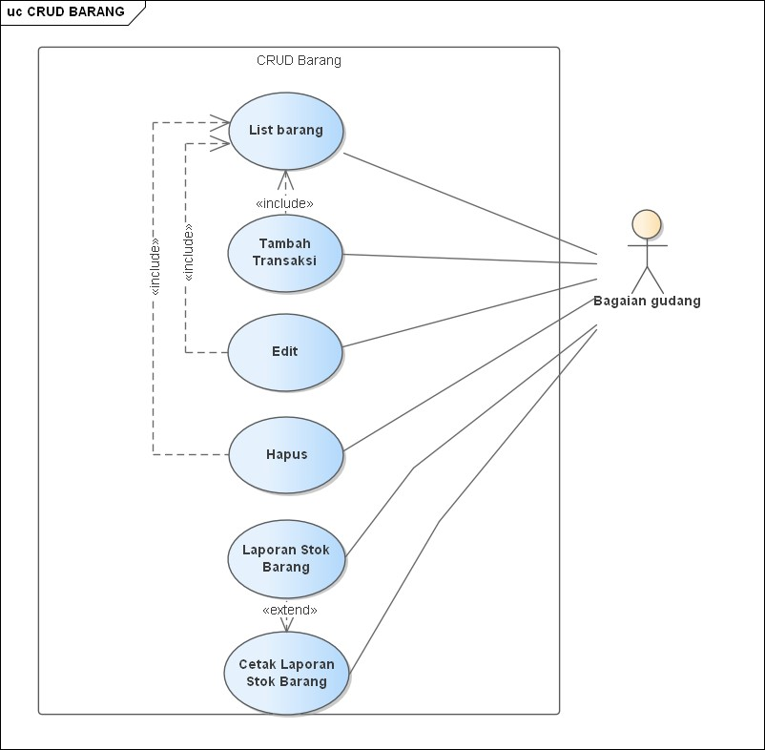
3.CRUD BARANG

Slide 7
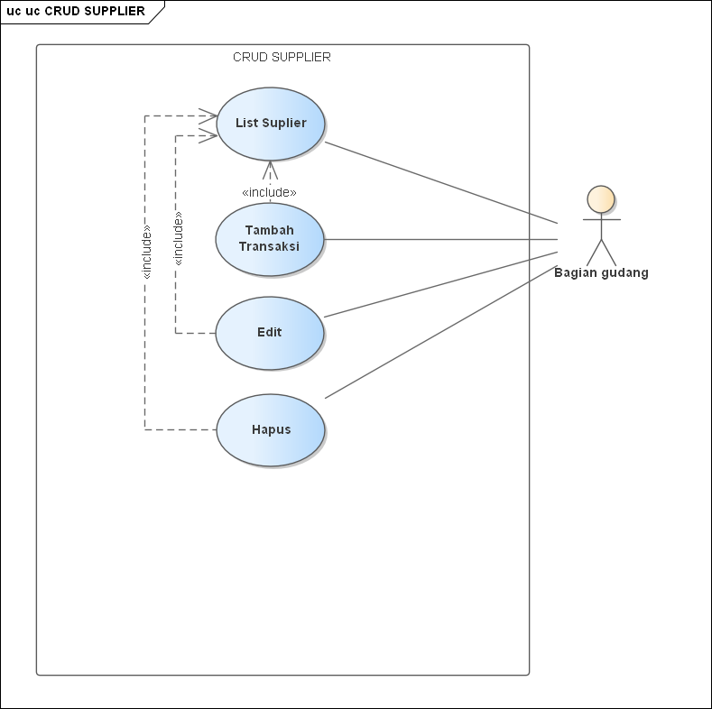
4.CRUD SUPPLIER

Slide 8

5.PEMBELIAN

Slide 9
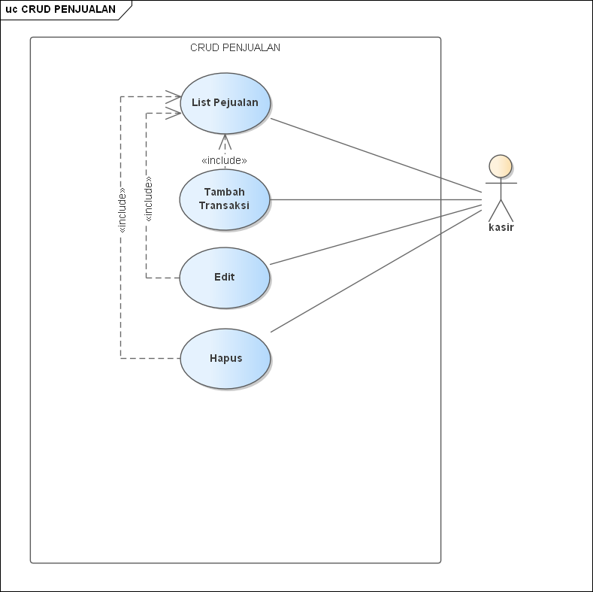
6.CRUD PENJUALAN
c.Rancangan Interface
Setelah dibuat sebuah use case diagram maka langkah selanjutnya adalah merancang interface dari sebuah aplikasi. Interface ini dibentuk dari sebuah use case yang ada. Rancangan interface dibuat dengan menggunakan tool secara online melalui situs www.figma.com. Dilihat dari use case diagram diatas terdapat 21 interface, yaitu:

Slide 10
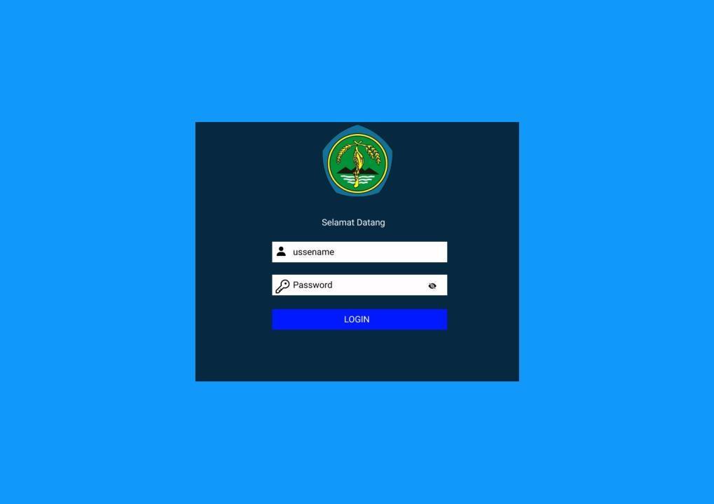
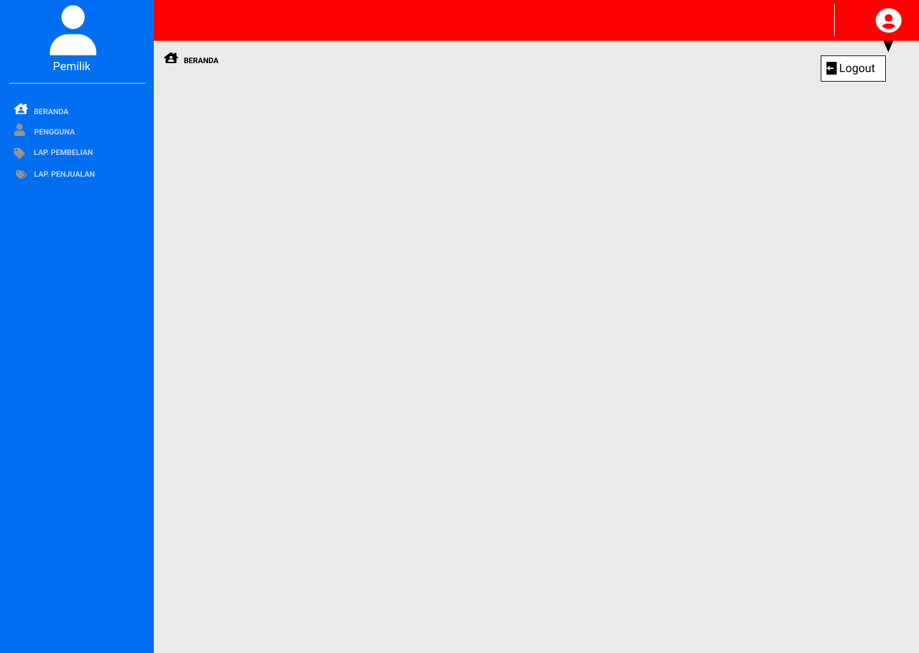
1.SEMUA PENGGUNA
a.login
b.logout

Slide 11
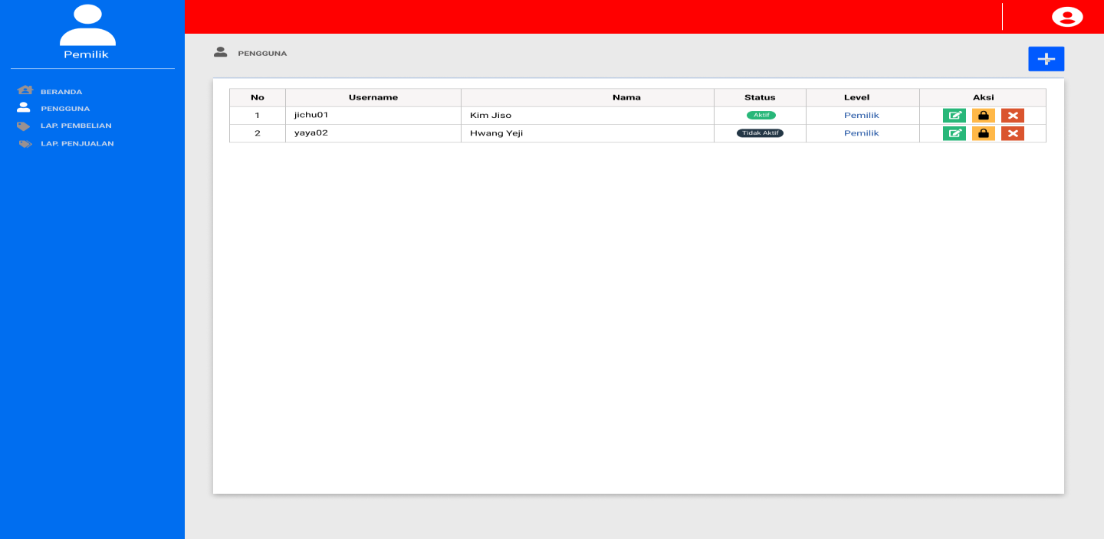
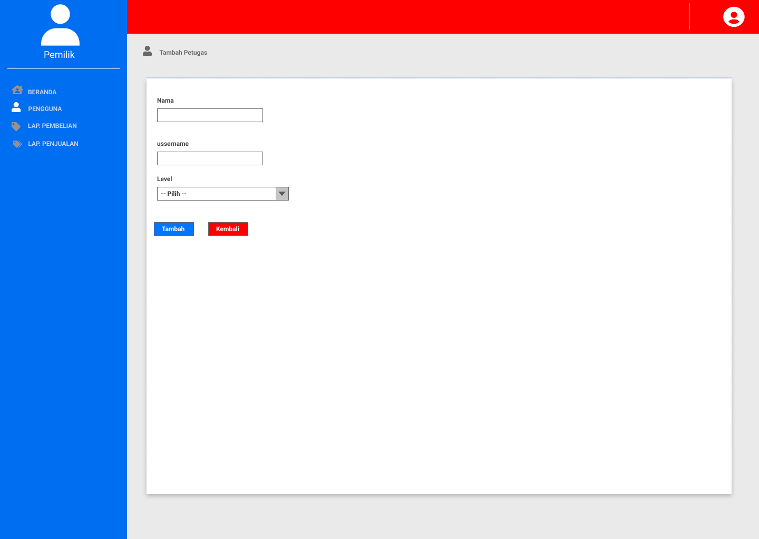
2.PEMILIK
a.pengguna-list
-tambah

Slide 12
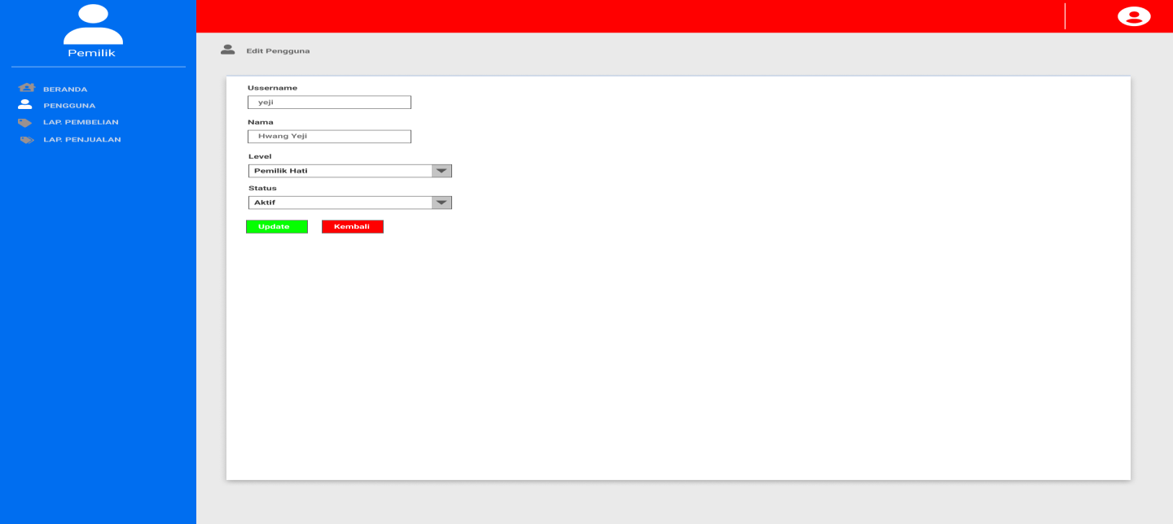
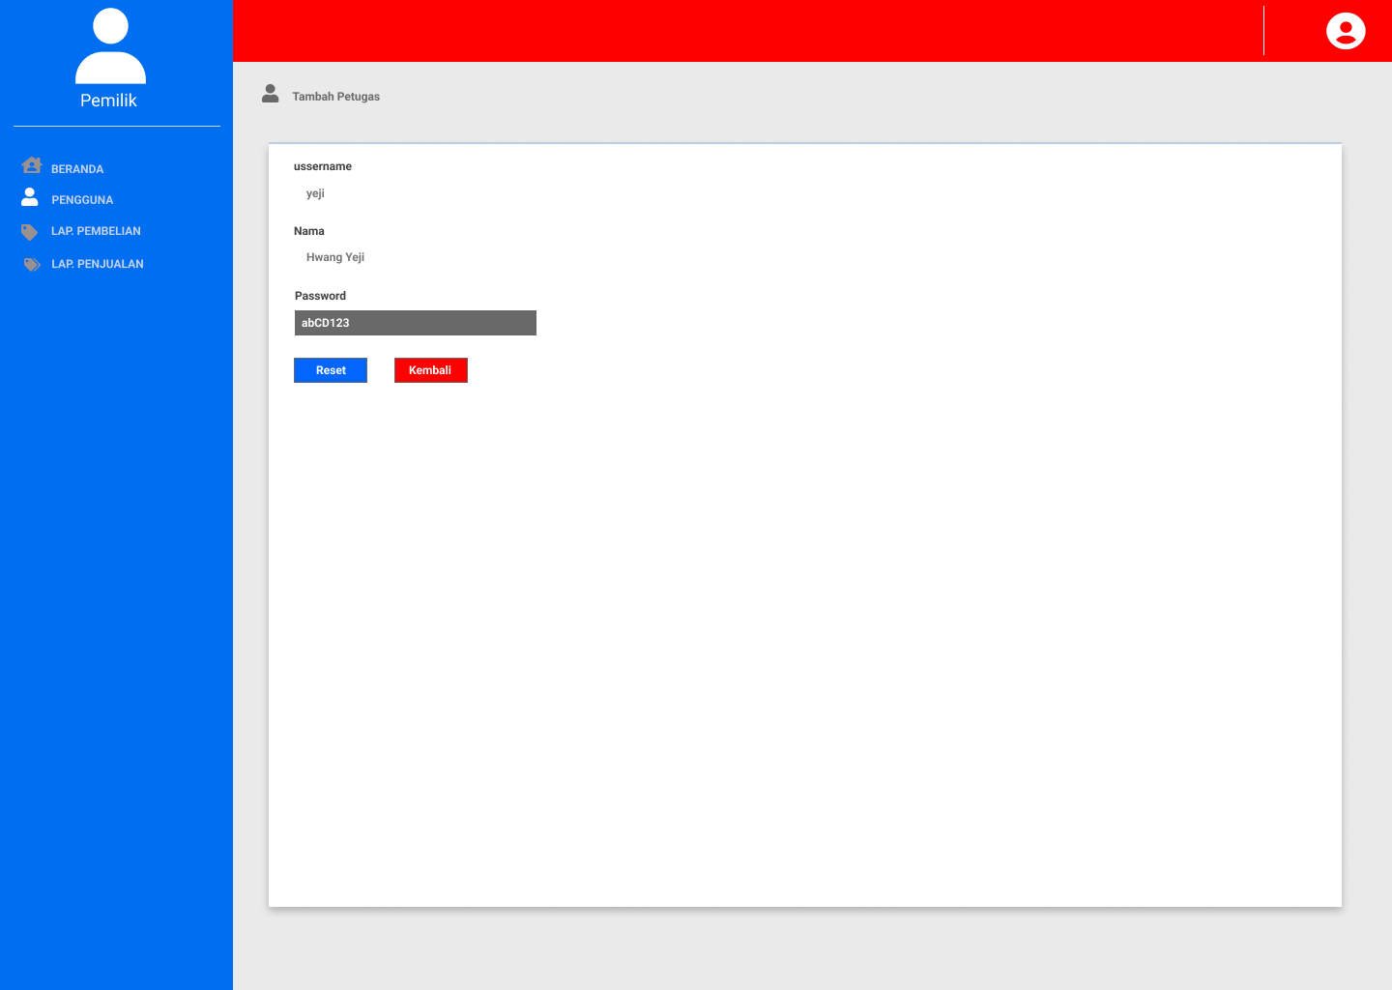
-edit
-reset pengguna

Slide 13
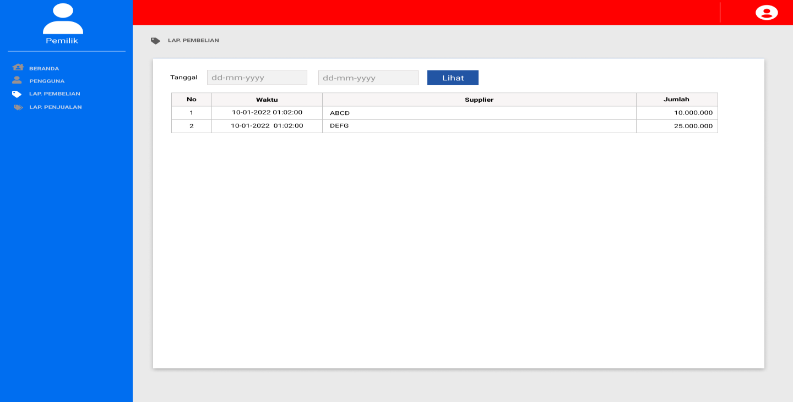

b.Laporan Pembelian
c.Laporan Penjualan

Slide 14
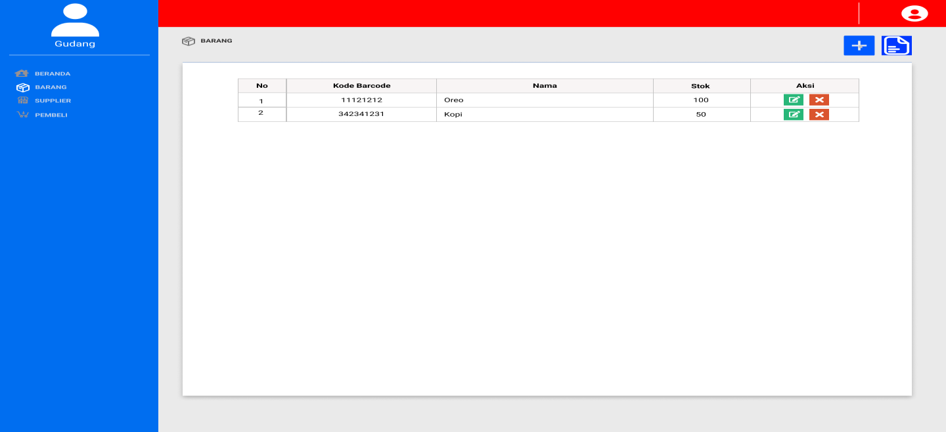
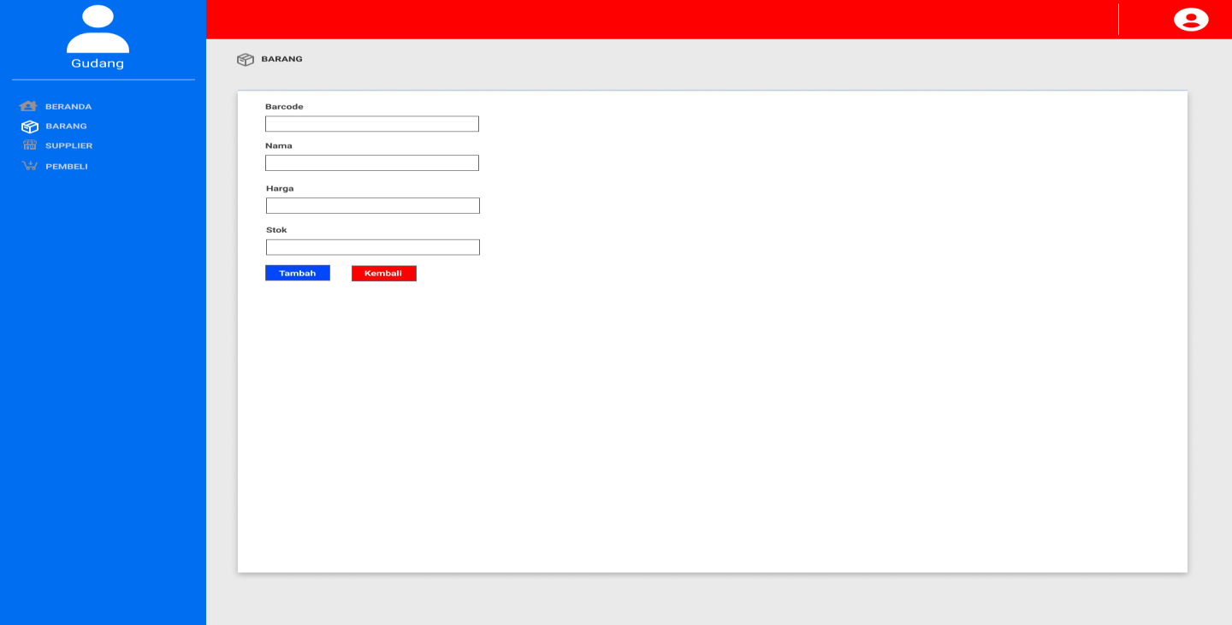
3.GUDANG
a.Barang
-list
-tambah

Slide 15
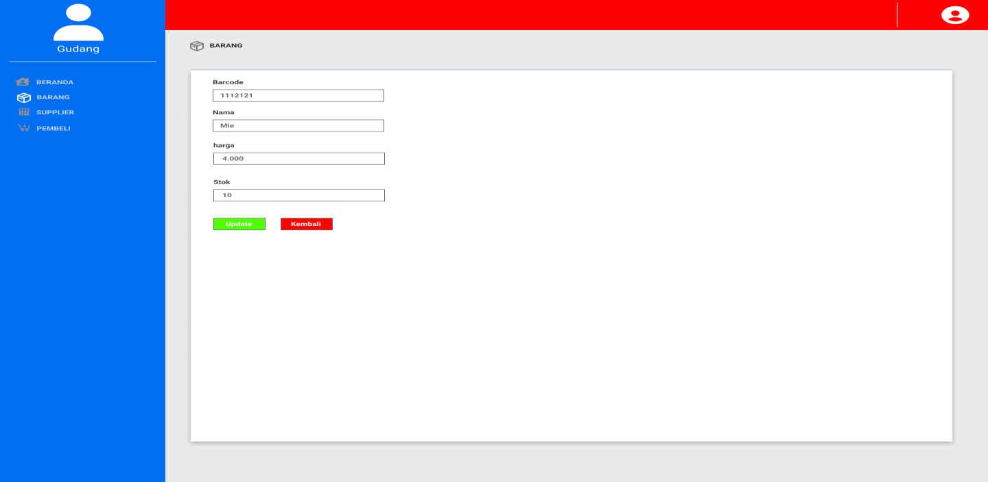
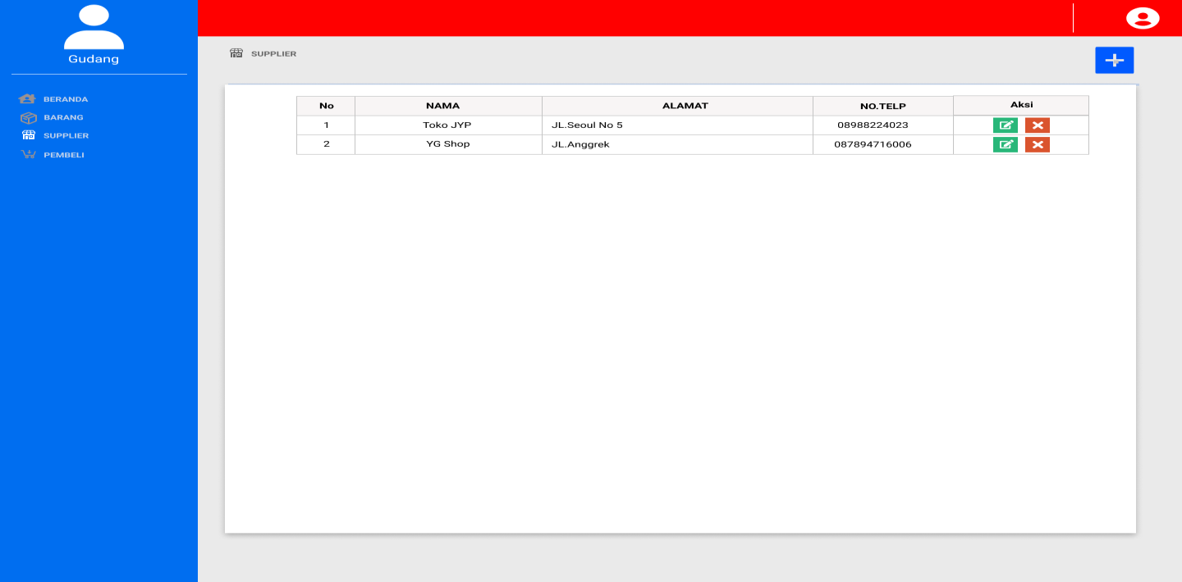
-edit
b.supplier
-list

Slide 16
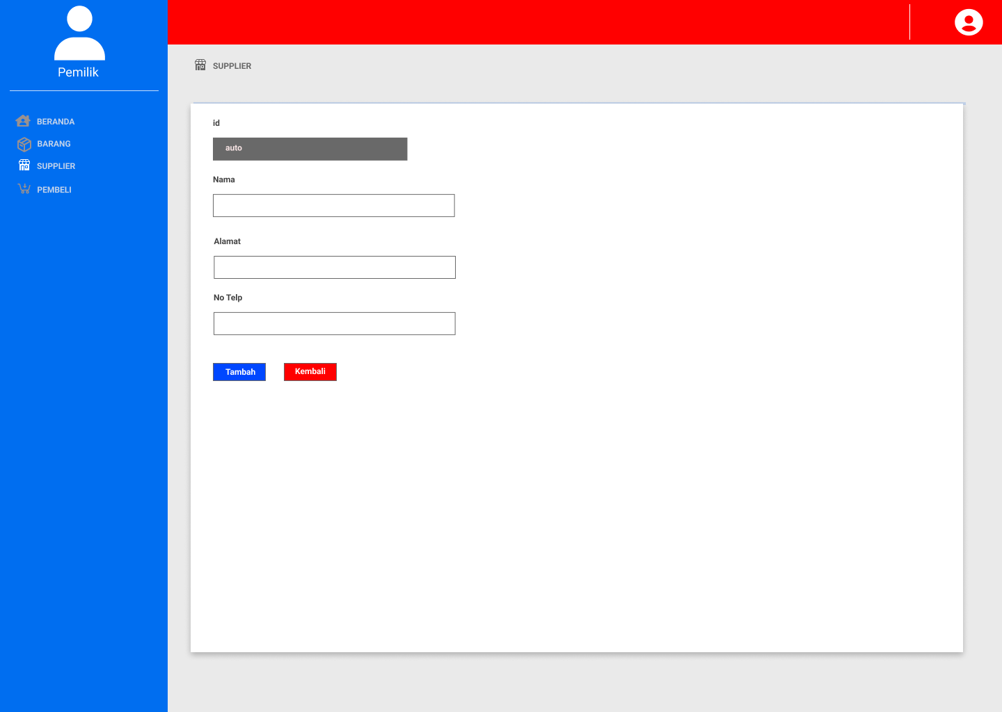
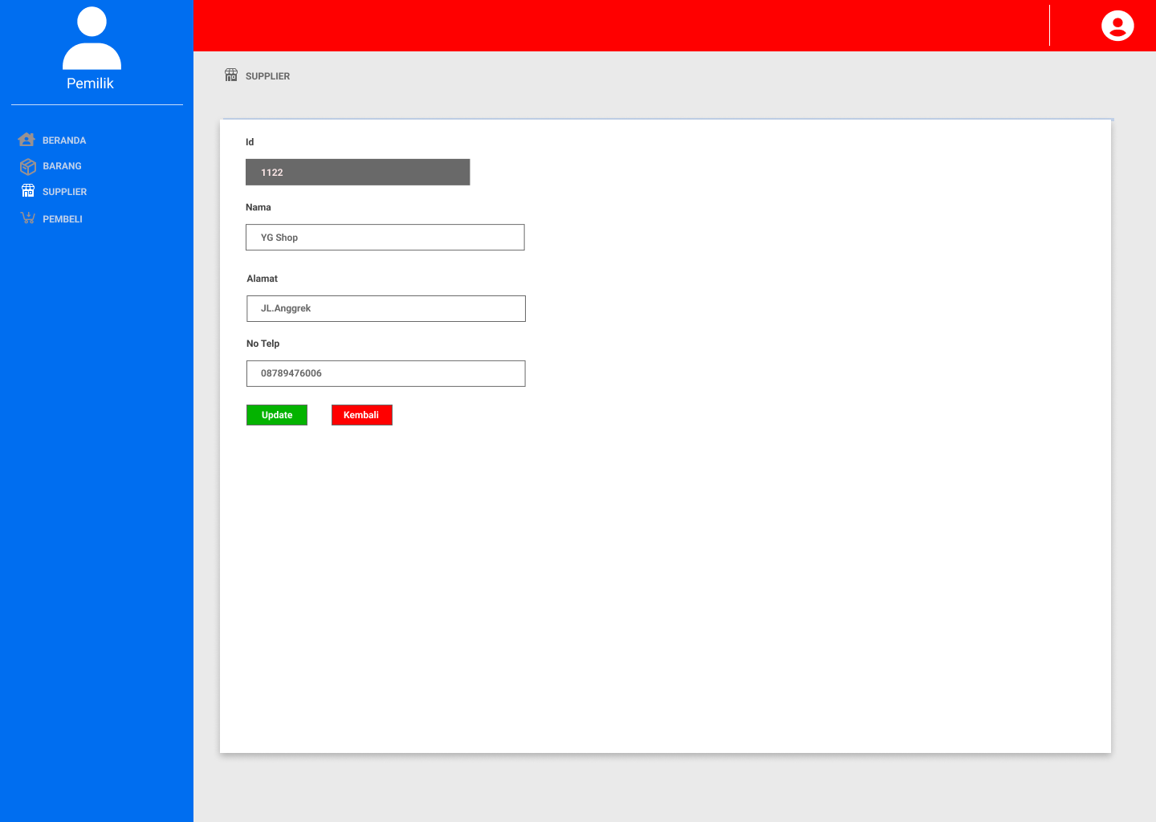
-tambah
-edit

Slide 17

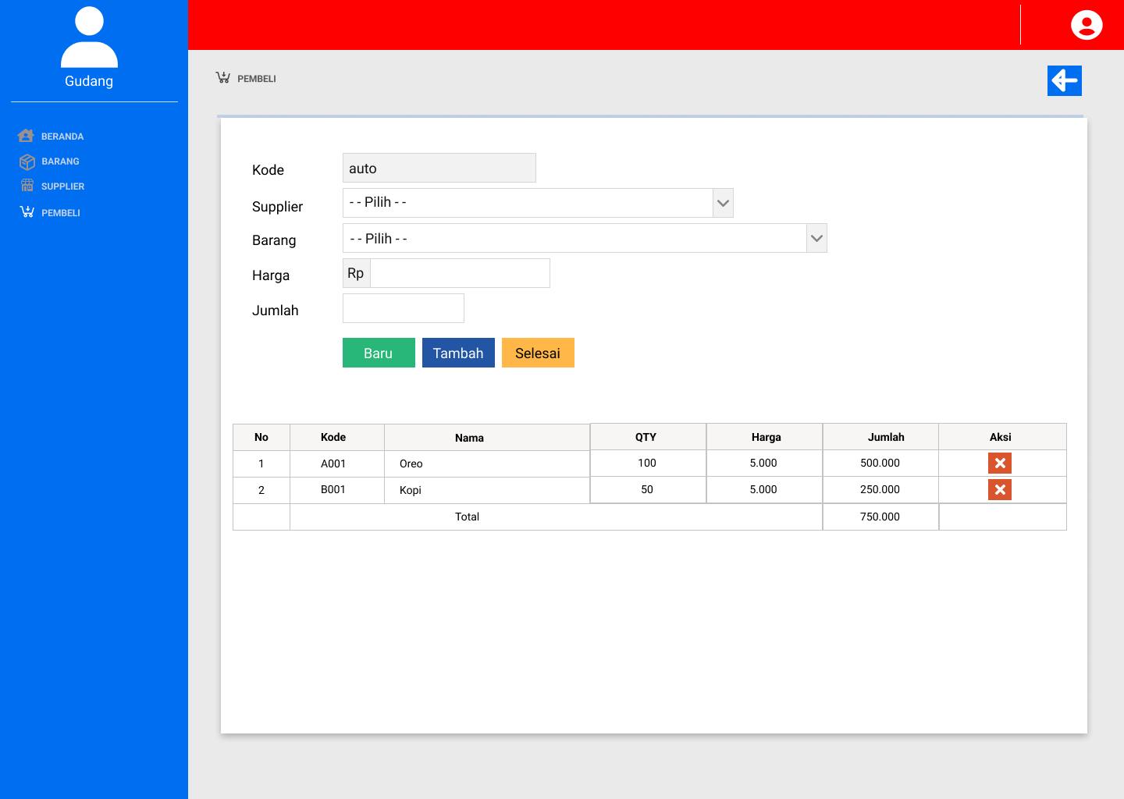
c.pembelian
-list
-tambah

Slide 18
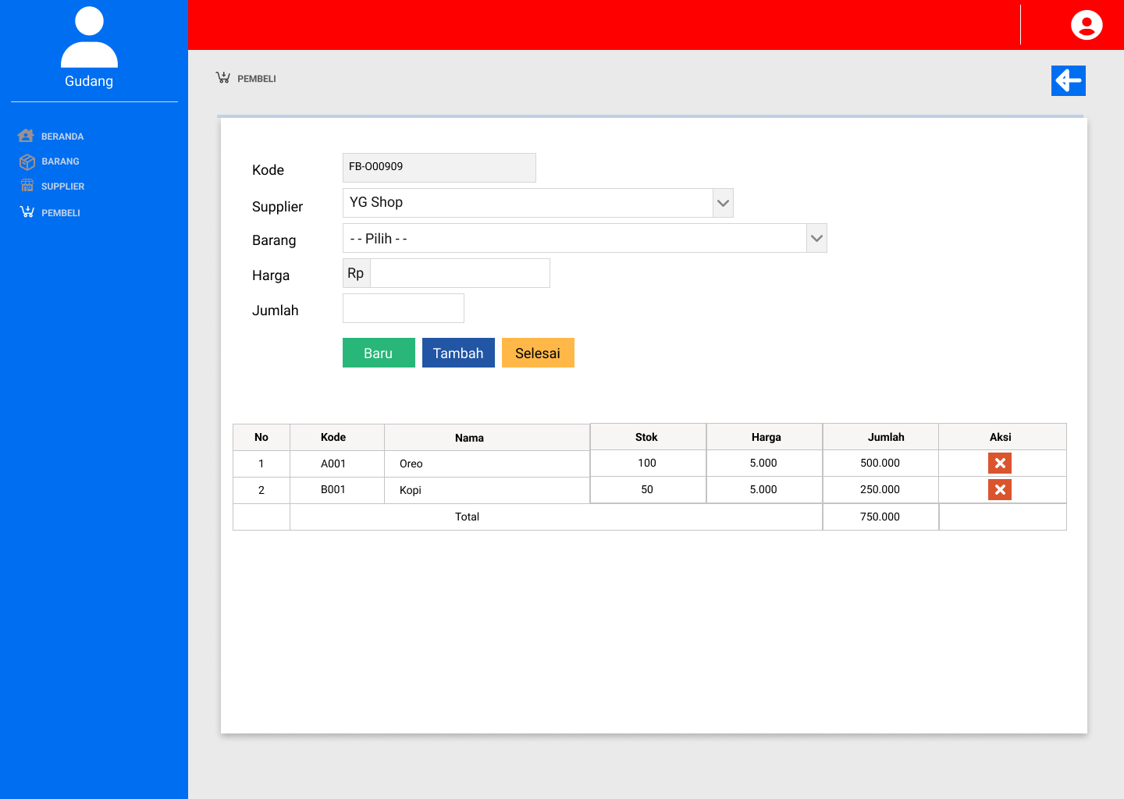
-edit

Slide 19
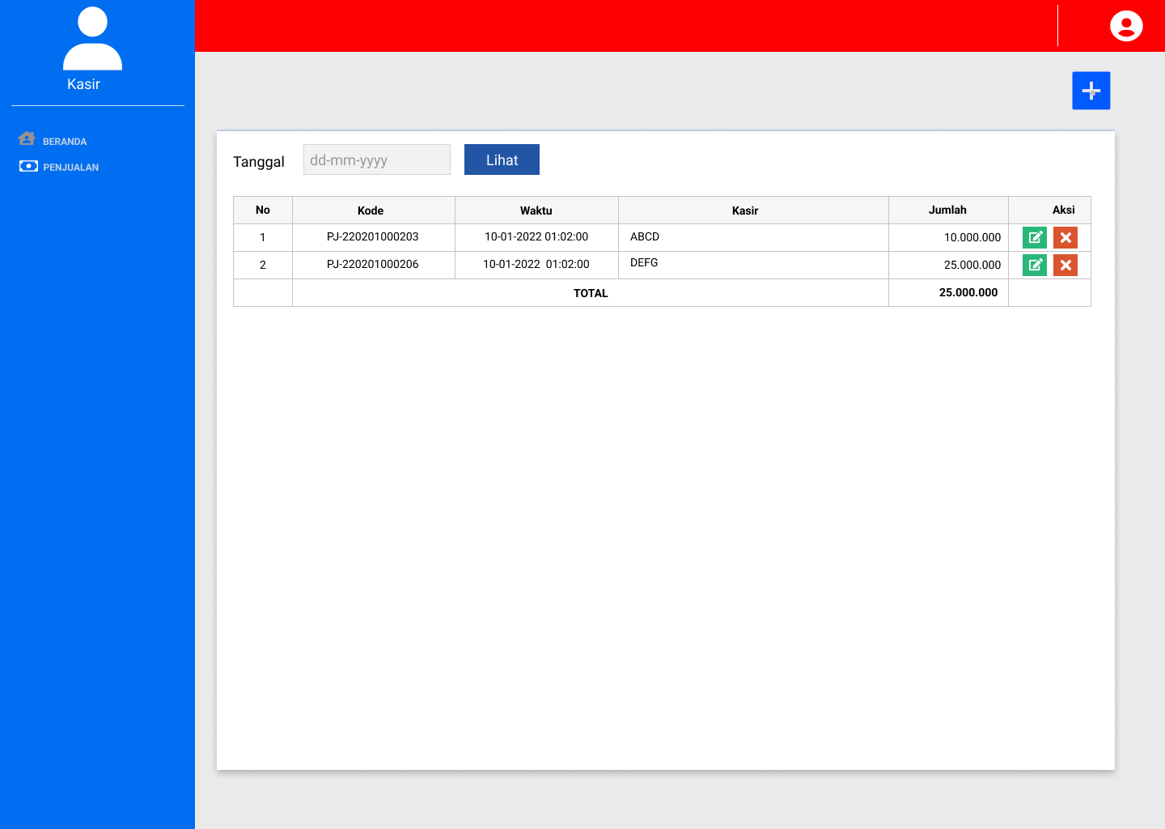
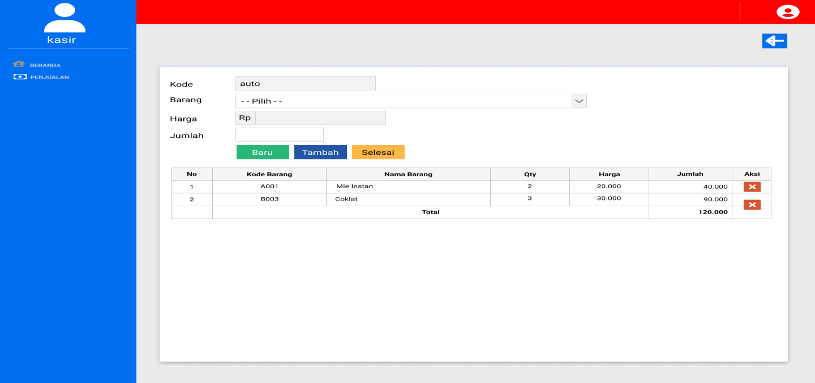
4.KASIR
1.Penjualan
-list
-tambah

Slide 20
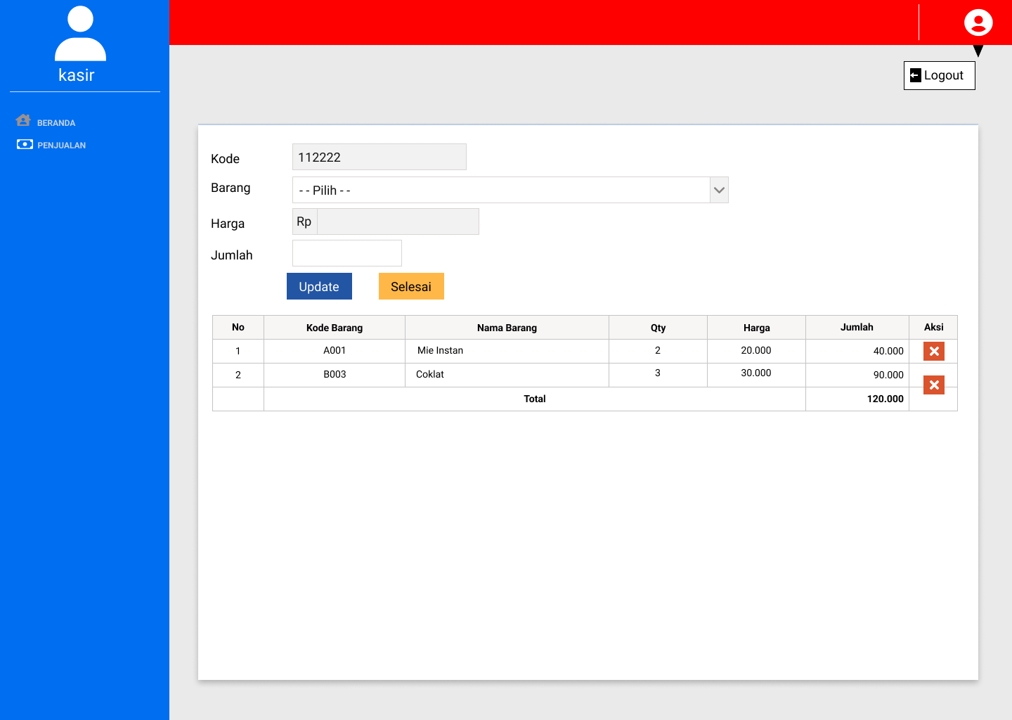
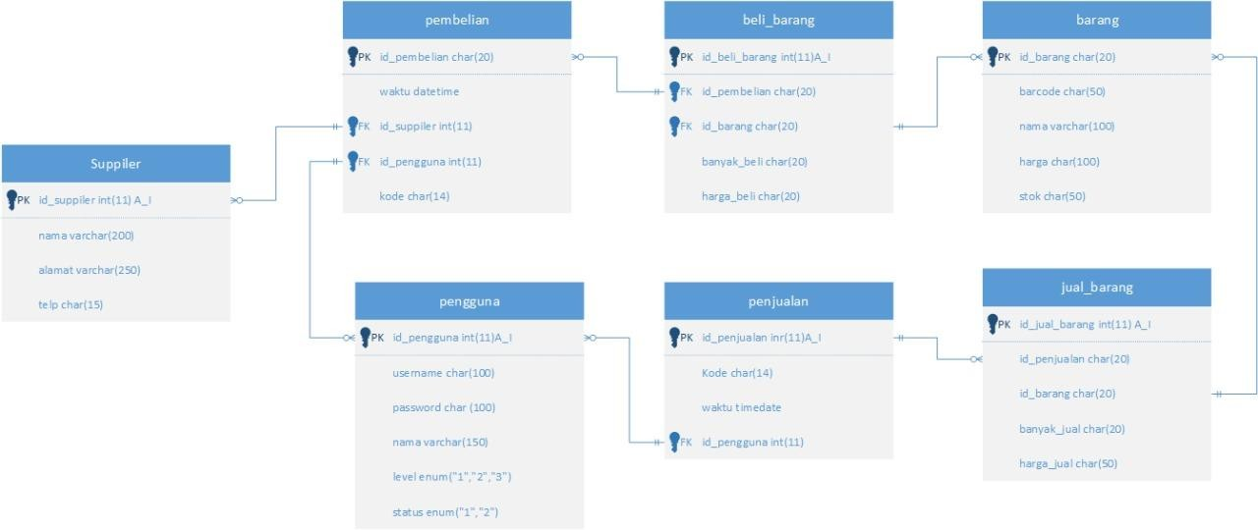
-edit
D.Rancangan Basis Data
Ada pun Rancangan basis data sebagai berikut:
E.Hasil
Berdasarkan hasil Analisa, rancangan interface dan basis data yang kemudian di implementasikan menjadi sebuah aplikasi berbasis web dengan menggunakan bahasa pemograman PHP. Adapun hasilnya adalah sebagai berikut:

